Slide 1





SMK NEGERI 2 SURAKARTA
PRESENTASI
STUDI
KASUS
Oleh: Avrillia Zahra Khoirun Nisa

Slide 2



DATASET YANG DIPILIH
Persentase Penyelesaian Tindak Pidana di Indonesia Tahun 2021-2022
Dataset yang dipilih adalah Presentase Penyelesaian Tindak Pidana di Indonesia Tahun 2021–2022. Dataset ini memuat jumlah tindak pidana yang tercatat serta persentase penyelesaiannya di setiap wilayah Kepolisian Daerah (Polda), dibandingkan antara tahun 2021 dan 2022.
Alasan pemilihan dataset ini:
Menggabungkan dua sisi analisis sekaligus: volume kasus dan efektivitas penanganannya.
Cakupannya nasional, mencakup 34 wilayah Polda, sehingga bisa dibandingkan antarprovinsi secara menyeluruh.
02

Slide 3



SUMBER
DATA
Dataset ini diperoleh dari Kaggle, dengan judul "Tindak Pidana di Indonesia" yang diunggah oleh Sean Angelo Nathanael, dapat diakses melalui tautan: https://www.kaggle.com/datasets/seanangelonathanael/tindak-pidana-di-indonesia
03

Slide 4

STRUKTUR DATASET
Kolom
Keterangan
Kepolisiab Daerah
Jumlah Tindak Pidana 2021
Jumlah Tindak Pidana 2022
Penyelesaian Tindak Pidana 2021 (%)
Penyelesaian Tindak Pidana 2022 (%)
Nama Polda/Provinsi
Total kasus tercatat tahun 2021
Total kasus tercatat tahun 2022
Presentase kasus terselesaikan 2021
Presentase kasus terselesaikan 2022
Jumlah baris: 35 (34 wilayah Polda + 1 baris rekap nasional “Indonesia”)
Jumlah kolom: 5
Format: CSV, tidak ada missing value
04

Slide 5
VARIABEL PENTING
01
Kepolisian Daerah — menjadi variabel kunci untuk pengelompokan dan perbandingan antarwilayah.
02
Jumlah Tindak Pidana (2021 & 2022) mengindikasikan volume kriminalitas di setiap wilayah.
03
Penyelesaian tindak pidana (2021 & 2022) mengindikasikan efektivitas penanganan kasus oleh aparat.
05

Slide 6

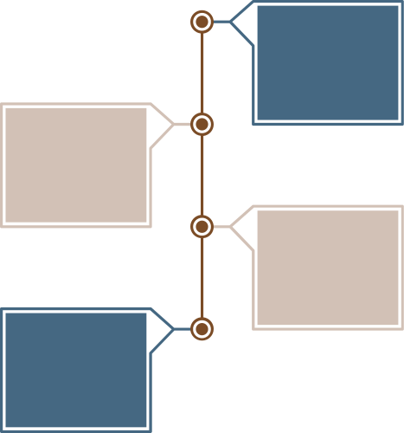
POSTENSI ANALISIS
Membandingkan tren jumlah kasus dan tingkat penyelesaian dari 2021 ke 2022.
POTENSI
SATU
Menyusun ranking wilayah berdasarkan jumlah kasus atau tingkat penyelesaian.
POTENSI
DUA
Mengelompokkan wilayah ke dalam kategori tertentu (misalnya kasus tinggi–penanganan baik vs kasus rendah–penanganan lemah) sebagai bahan rekomendasi kebijakan.
POTENSI
TIGA
Menganalisis korelasi antara jumlah kasus dengan tingkat penyelesaian, misalnya untuk melihat indikasi keterbatasan kapasitas aparat.
POTENSI
EMPAT
06

Slide 7




KENDALA DATASET
Ditemukan nilai anomali: persentase penyelesaian di Jawa Timur tahun 2022 mencapai 103,37%, yang secara logis tidak mungkin untuk sebuah persentase. Kemungkinan penyebabnya adalah kasus tunggakan tahun sebelumnya yang ikut terhitung, atau kesalahan input dari sumber data.
Tidak ada metadata sumber resmi dalam file, sehingga keabsahan data perlu diverifikasi lebih lanjut.
Tidak tersedia data pendukung seperti jumlah personel, anggaran, atau kondisi sosial-ekonomi wilayah yang sebenarnya relevan untuk analisis penyebab lebih mendalam.
07

Slide 8

REKOMENDASI PENGGUNAAN DATASET
Karena dataset ini diperoleh dari Kaggle (bukan langsung dari situs resmi BPS/Polri), sebaiknya dilakukan cross-check dengan publikasi resmi sebelum data digunakan untuk laporan atau keputusan formal, mengingat data hasil unggahan pihak ketiga berpotensi mengalami kesalahan input ulang atau tidak mencerminkan rilis terbaru.
Klarifikasi nilai anomali (seperti persentase 103,37% di Jawa Timur) sebelum dimasukkan ke dalam kesimpulan analisis.
Pisahkan baris "INDONESIA" dari data provinsi sebelum melakukan analisis lebih lanjut, agar tidak terjadi double-counting.
08

Slide 9

KESIMPULAN
Dataset Presentase Penyelesaian Tindak Pidana di Indonesia Tahun 2021–2022 yang bersumber dari Kaggle cukup layak digunakan untuk analisis eksploratif awal, seperti melihat tren, membuat peta, atau menyusun ranking antarwilayah, karena cakupannya nasional dan strukturnya cukup rapi. Namun, karena berasal dari data sekunder yang belum terverifikasi ke sumber resmi, memiliki nilai anomali, serta minim rincian dan data pendukung, dataset ini belum layak dijadikan dasar tunggal untuk keputusan strategis dan perlu diverifikasi serta dilengkapi data tambahan terlebih dahulu.
09

Slide 10


TERIMA
KASIH

